Slide 1
走路上學
107萬芳國小學務處

Slide 2
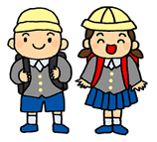
走路上學的好處
身體健康
花費最少
節能減碳

Slide 3
走路上學的裝備
合適的鞋子
透氣的服裝
適中的書包

Slide 4
走路的姿勢
抬頭挺胸
背要挺直
步伐適中

Slide 5
走路的安全
結伴同行
財不露白
防身警報器

Slide 6
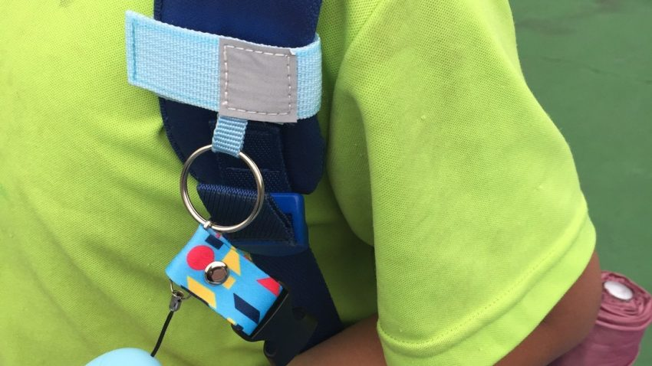
防身警報器-綁在書包肩帶上

Slide 7
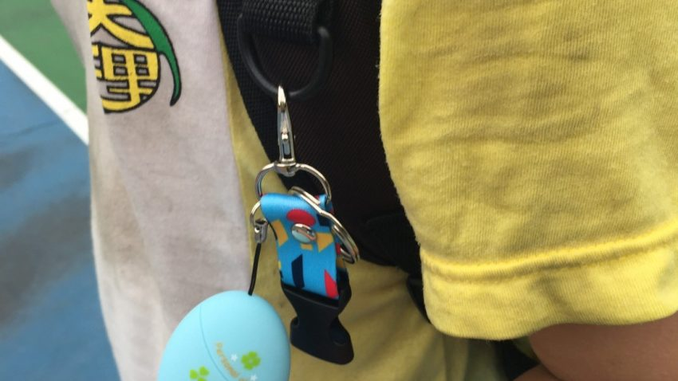
防身警報器-綁在書包肩帶扣環

Slide 8
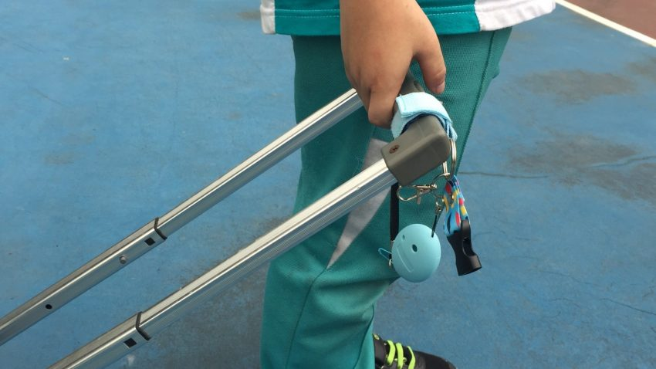
防身警報器-綁在書包提把上

Slide 9
走路上學最健康 節能減碳最環保

